Slide 1

Observação de Formas Geométricas Espaciais

Slide 2
Objetivos da Aula
Reconhecer prismas e pirâmides e diferenciá-los por meio de seus atributos.
Reconhecer faces, vértices e arestas em prismas e pirâmides.
Analisar diferentes planificações de pirâmide, prisma, cone e cilindro.

Slide 3
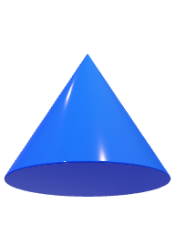
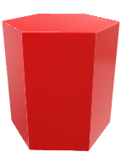
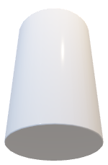
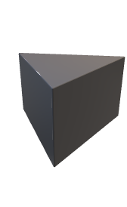
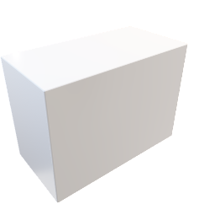
Sólidos Geométricos
São objetos geométricos tridimensionais, com largura, comprimento e altura.
Elaborado especialmente para o CMSP.

Slide 4
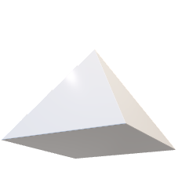
Poliedros
Os Sólidos Geométricos podem ser classificados como:
Poliedros: têm faces planas. A palavra poliedro vem do latim:
poli = muitos, edro = face.
Elaborado especialmente para o CMSP.

Slide 5
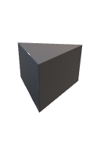


Poliedros: Prismas
Prismas: têm duas bases iguais (inferior e superior), e suas faces laterais são sempre retângulos.
Os prismas recebem o nome conforme o formato de suas bases. Exemplos:
Prisma de base triangular
Prisma de base retangular
Prisma de base hexagonal
Elaborado especialmente para o CMSP.

Slide 6
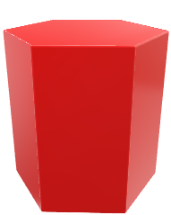
Prisma de Base Hexagonal
Prisma de base hexagonal Planificação
Base superior hexagonal
Faces laterais retangulares
Base inferior hexagonal
Elaborado especialmente para o CMSP.

Slide 7
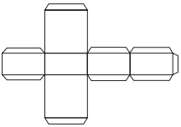
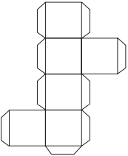
Atividade 3 – parte I – p. 59
A seguir, estão algumas planificações de formas geométricas espaciais. Observe, com atenção, cada uma delas e informe a que figura espacial se refere.
Aprender Sempre, 2021. Caderno do Aluno, Matemática, 2ª série EM, vol. 1, p. 59.
Notes:
https://efape.educacao.sp.gov.br/curriculopaulista/wp-content/uploads/sites/7/2020/12/EM-2%C2%AA-s%C3%A9rie-Aluna.pdf

Slide 8
Resolução da Atividade 3 – parte I
Prisma de base retangular
Prisma de base quadrada (cubo)
Aprender Sempre, 2021. Caderno do Aluno, Matemática, 2ª série EM, vol. 1, p. 59.
Notes:
https://efape.educacao.sp.gov.br/curriculopaulista/wp-content/uploads/sites/7/2020/12/EM-2%C2%AA-s%C3%A9rie-Aluna.pdf

Slide 9
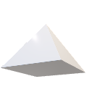
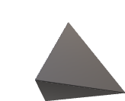
Poliedros: Pirâmides
Pirâmides: uma base e as arestas se encontram em um único ponto, o vértice. Suas faces laterais são sempre triângulos.
As pirâmides recebem o nome conforme o formato de sua base. Exemplos:
Pirâmide de base triangular
Pirâmide de base retangular
Elaborado especialmente para o CMSP.

Slide 10
Pirâmide de Base Retangular
Pirâmide de base retangular Planificação
Vértice
Faces laterais triangulares
Base retangular
Elaborado especialmente para o CMSP.

Slide 11
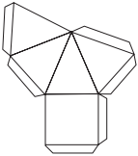
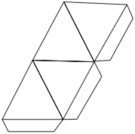
Atividade 3 – parte II – p. 59
A seguir, estão algumas planificações de formas geométricas espaciais. Observe, com atenção, cada uma delas e informe a que figura espacial se refere.
Aprender Sempre, 2021. Caderno do Aluno, Matemática, 2ª série EM, vol. 1, p. 59.
Notes:
https://efape.educacao.sp.gov.br/curriculopaulista/wp-content/uploads/sites/7/2020/12/EM-2%C2%AA-s%C3%A9rie-Aluna.pdf

Slide 12
Resolução da Atividade 3 – parte II
Pirâmide de base quadrada
Pirâmide de base triangular (tetraedro)
Aprender Sempre, 2021. Caderno do Aluno, Matemática, 2ª série EM, vol. 1, p. 59.
Notes:
https://efape.educacao.sp.gov.br/curriculopaulista/wp-content/uploads/sites/7/2020/12/EM-2%C2%AA-s%C3%A9rie-Aluna.pdf

Slide 13
Corpos Redondos
Os Sólidos Geométricos podem ser classificados como:
Corpos Redondos: têm superfícies arredondadas.
Exemplos: cilindro e cone.
Elaborado especialmente para o CMSP.

Slide 14
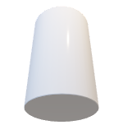
Cilindro
Cilindro: duas bases circulares iguais (superior e inferior) e sua face lateral é um retângulo.
Cilindro Planificação
Base superior circular
Face lateral retangular
Base inferior circular
Elaborado especialmente para o CMSP.

Slide 15
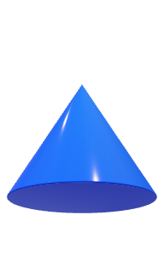
Cone
Cone: uma base circular, um vértice e sua face lateral e um arco de circunferência.
Cilindro Planificação
Vértice
Face lateral – arco de circunferência
Base circular
Elaborado especialmente para o CMSP.

Slide 16
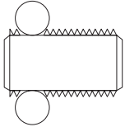
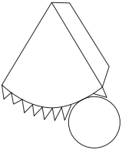
Atividade 3 – parte III – p. 59
A seguir, estão algumas planificações de formas geométricas espaciais. Observe, com atenção, cada uma delas e informe a que figura espacial se refere.
Aprender Sempre, 2021. Caderno do Aluno, Matemática, 2ª série EM, vol. 1, p. 59.
Notes:
https://efape.educacao.sp.gov.br/curriculopaulista/wp-content/uploads/sites/7/2020/12/EM-2%C2%AA-s%C3%A9rie-Aluna.pdf

Slide 17
Resolução da Atividade 3 – parte III
Cilindro
Cone
Aprender Sempre, 2021. Caderno do Aluno, Matemática, 2ª série EM, vol. 1, p. 59.
Notes:
https://efape.educacao.sp.gov.br/curriculopaulista/wp-content/uploads/sites/7/2020/12/EM-2%C2%AA-s%C3%A9rie-Aluna.pdf

Slide 18
Agradecemos a sua participação!
Bons estudos!

